Slide 1
KAZUISTIKY
Jiřina Little
Radiologická klinika FN Brno a LF MU
přednosta: prof. MUDr. Vlastimil Válek, CSc., MBA

Slide 2
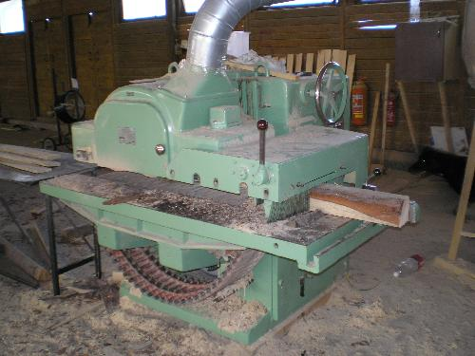
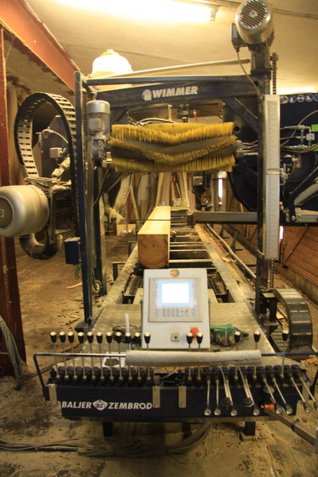
Kazuistika 1
25 letý pacient
Při práci s rozmítačkou zraněn 2 tenkými odštěpky dřeva.
Jeden ho zasáhl do dutiny břišní zprava a druhý zleva, druhý asi proletěl do oblasti beder vlevo, odkud si ho sám vytáhl.
Notes:
Rozmítání je pilařská výroba tenkých prken do tloušťky 20 mm, nebo i střešních latí.

Slide 3
-317 HU
Notes:
Protokol polytrauma. Cizí těleso v dutině břišní o denzitách -317 HU, pneumoperitoneum, velká část cizího tělesa prochází nepřehledným konvolutem tenkých kliček- je tedy podezření na jejich perforaci, vzhledem k těsnému průběhu v blízkosti caeka. Druhé těleso - blízkost kanálu vstupu při descendens/sigmatu nelze vyloučit poranění zde. Nejsou známky poranění parenchymatozních orgánů, bez průkazu aktivního krvácení

Slide 4
Operační protokol:
Perforace kopule caeca a řada perforací tenkých kliček.
Sigma bez poranění
Poranění levé kosti kyčelní.

Slide 5
Rozmítačka = rozmítací pila
Rozmítání je pilařská výroba tenkých prken do tloušťky 20 mm, případně střešních latí. (http://cs.wikipedia.org)

Slide 6
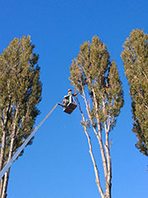
Kazuistika 2
38 letý pacient
Při prořezávání stromu pád z cca 10 m na plotovou trubku
Trubka pronikla oblastí hypogastria zepředu dozadu, zleva doprava. Výstup křížovou kostí.
Pohyb všech končetin, při vědomí, komunikuje

Slide 7
Notes:
Cizí těleso (trubka) vstupující do pánve zleva a vystupující křížovou kostí vpravo - v úrovní S1-2, fraktura kosti kyčelní a přilehlé massae lat. křížové kosti. Cévní svazky pánevní intaktkní. V dutině břišní není patrná volná tekutina. Pneumoperitoneu, pneumoretroperitoneum. Vzduch v pateřním kanále- distální krční pateř + prox. Th pateř.

Slide 8
Pneumoperitoneu, pneumoretroperitoneum.
Vzduch v pateřním kanále.

Slide 9
Operační protokol:
Dutina břišní bez většího krvácení či střevního obsahu
Na přechodu colon descendens a sigmatu střevo přerušeno.
V. iliaca int. sin. s lehkým prosakováním
Ze 2/3 přerušený m. psoas vlevo
Defekt v pravé polovině sacra

Slide 10
Kazuistika 3
89 letá pacientka
Přivezena RZP pro den trvající bolesti v hypogastriu, bez nausey, zvracení, bez zimnice a třesavky, dietní chybu neguje.
Břicho výrazně palpačně bolestivé, naznačeno peritoneální dráždění.
V osobní anam. operace ileus, CHCE, APPE.
RTG srdce+plíce a břicha, UZ břicha nevysvětlují klinický obraz
Laboratoř - Leu 16.44, CRP 15.5

Slide 11
Notes:
Kličky tenkého střeva nejsou dilatované, není známka ischemie.
V úrovni pupku je patrné zvýšení denzity mesnetriálního tuku a to v okolí drobných bublinek plynu, který je extraluminálně. Tyto bublinky navazují na pruhovitou denzitu, která jedním koncem je zanořená do lumen kličky tenkého střeva. V CD bez tekutiny. Bez pneumoperitonea. Z.: V.s. perforace kličky tenkého střeva vizím tělesem s únikem vzduchu do okolí a zánětlivou reakcí - edémem okolního tuku.

Slide 12
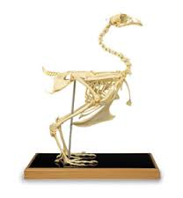
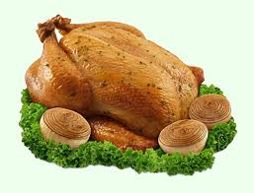
Operační protokol:
Resekce 30 cm konvolutu ilea, prosáklé mesenterium, fibrinové nálety, známky zánětu
Po rozstřižení preparátu nalézáme kost z kuřete asi 25 mm velkou, která propíchla tenkou kličku a vytvářela absces mesenteria

Slide 13
Trauma dutiny břišní
Úraz hlavní příčinou smrti u lidí < 40 let
Abdominální trauma příčinou smrti cca z 10%
Poranění trávící trubice a mezenteria tvoří 5% všech abdominálních poranění
Tupá poranění 80%
Parenchymové orgány, mezenterium, duté orgány
Ostrá poranění 20%
Parenchymové orgány, mesenterium, omentum, duté orgány
Iatrogenní poranění

Slide 14
Diagnostické metody
Ultrazvuk/FAST (Focused Assessment with Sonography in Trauma)
Bez přesouvání pacienta
Detekce tekutiny X neodhalí prakticky všechna poranění gastrointestinálního traktu, mezenteria a pankreatu
CT
Vysoká senzitivita detekce volné tekutiny a poranění orgánů, zhodnocení skeletu, přehlédnutí větší porce těla
Omezeně poranění dutých orgánů
Nevýhoda – radiace a transport pacienta
Výběr mezi UZ a CT vyšetřením
dle stavu pacienta, charakteru poranění.
UZ - stabilní, komunikující, klinicky vyšetřitelný
FAST - nestabilní
MDCT - nekomunikující, charakter traumatu, pozitivní UZ vyšetření
Notes:
pericardium, right and left upper quadrants, and pelvis; its primary aim is to find abnormal pericardial fluid or intraperitoneal free fluid. An extended FAST (E-FAST) adds images of the chest aimed at detecting pneumothorax
Případně rovnou na sál

Slide 15
Nálezy
Hemoperitoneum
Pneumoperitoneum
Aktivní leak k.l. podané i.v.
Poranění parenchymatosních orgánů
Poranění střevních kliček a mezenteria
Devaskularizace orgánů nebo jejich částí
Hematomy (retroperitoneum – UZ - oblast psoatů!)
Pneumoperitoneum
při poranění střevních kliček spíše ojedinělým příznakem
přítomnost pneumoperitonea neznamená 100% poranění střeva
Většina příznaků poranění střeva nespecifická
nevysvětlená volná intraabdominální tekutina
zesílení stěny, stranding mezenteria, mezikličková tekutina
Notes:
(falešná pozitivita – PNO)

Slide 16
Notes:
Contusions: vague ill-defined hypodense areas that are less well perfused
Prokrvácení radixu mezenteria, ruptura jejuna, vícečetně mezenterium

Slide 17
Myslet na poranění střevních kliček
Příznaky poranění střeva nespecifické
Místo poranění břišní stěny nemusí odpovídat místu poranění dutých orgánů

Slide 18
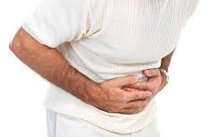
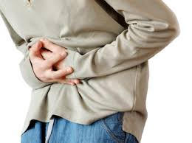
Kazuistika 4
32 letý pacient
Přivezen RZP - úporné bolesti v epigastriu, vznik náhle cca před 3 hodinami.
Nezvracel, nauzeu neguje, poslední stolice před 0.5 hod
Dle parere přechodně hypotenze 80/40
Při přijetí tlak 105/70, f 98 t, 36.6st C, břicho palpačně velmi bolestivé až peritoneální, peristaltika neslyšná
V OA – cirhosa jater a hepatitida C, abusus pervitinu od 16 let
Laboratoř – zvýšené leukocyty, hemoglobin 149
Klinicky podezření na perforaci žaludečního vředu

Slide 19
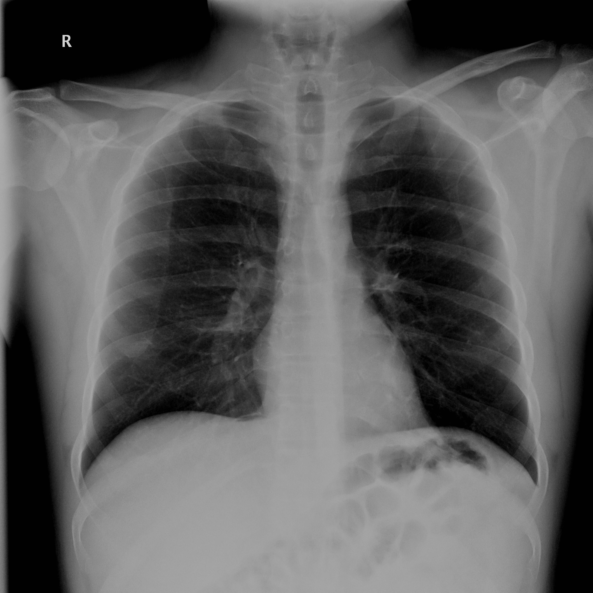
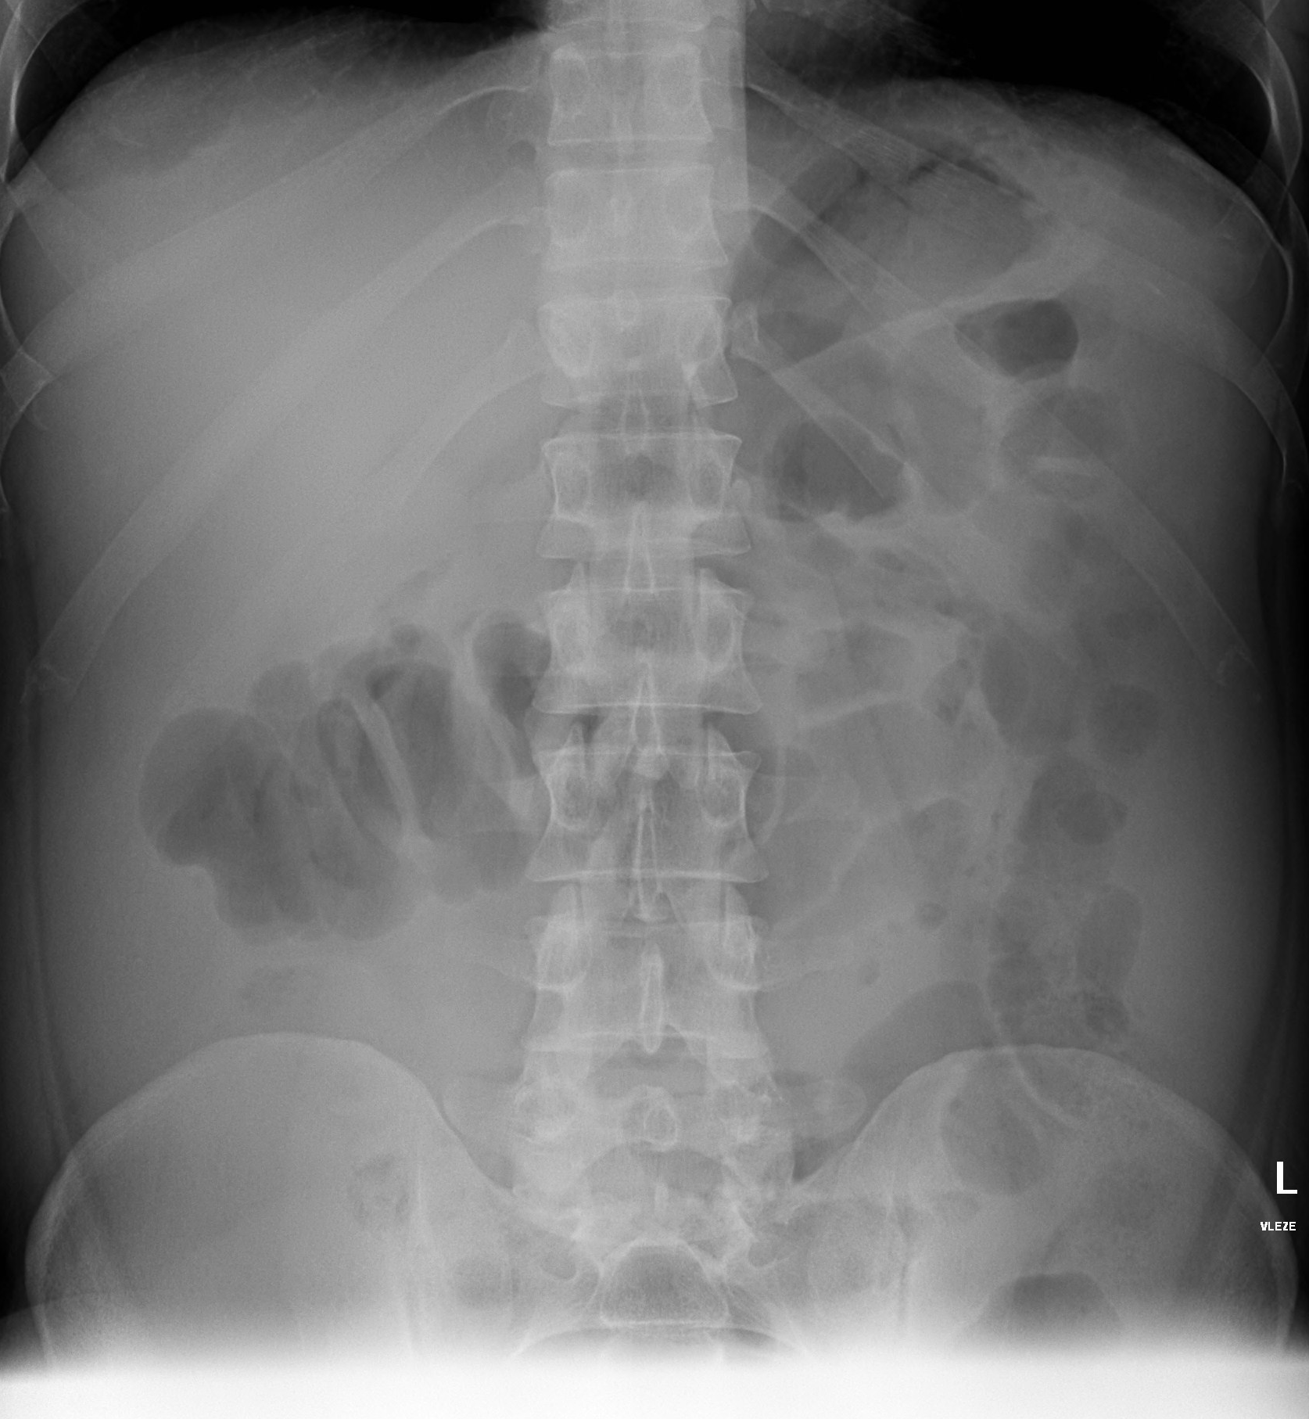

Slide 20
Okolo 65 HU
Okolo 40 HU

Slide 21
Doplnění anamnesy – potyčka před 2 dny, prý bez poranění břicha
Operační protokol:
revize dutiny břišní, odsáto cca 1500ml krve a odstraněno cca 300ml koagul
2 cm trhlina ventrální hrany sleziny
krvácení a koagula, charakter dvoudobé
ruptury

Slide 22
Myslet na trauma i při netraumatické anamnese
( amnezie na trauma, pacienti, kteří pod vlivem omamných látek)

Slide 23
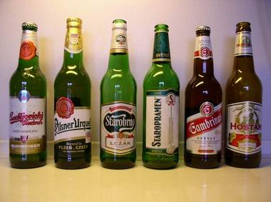
Kazuistika 5
59 letý pacient, učitel
Schvácený přivezen v pátek RZP pro bolesti břicha při cizím tělese v rektu.
V pondělí vyprazdňován na kolonoskopii, která v rámci prevence.
V úterý mu dle jeho sdělení byla vymahačem dluhů zavedena pivní láhev do konečníku

Slide 24
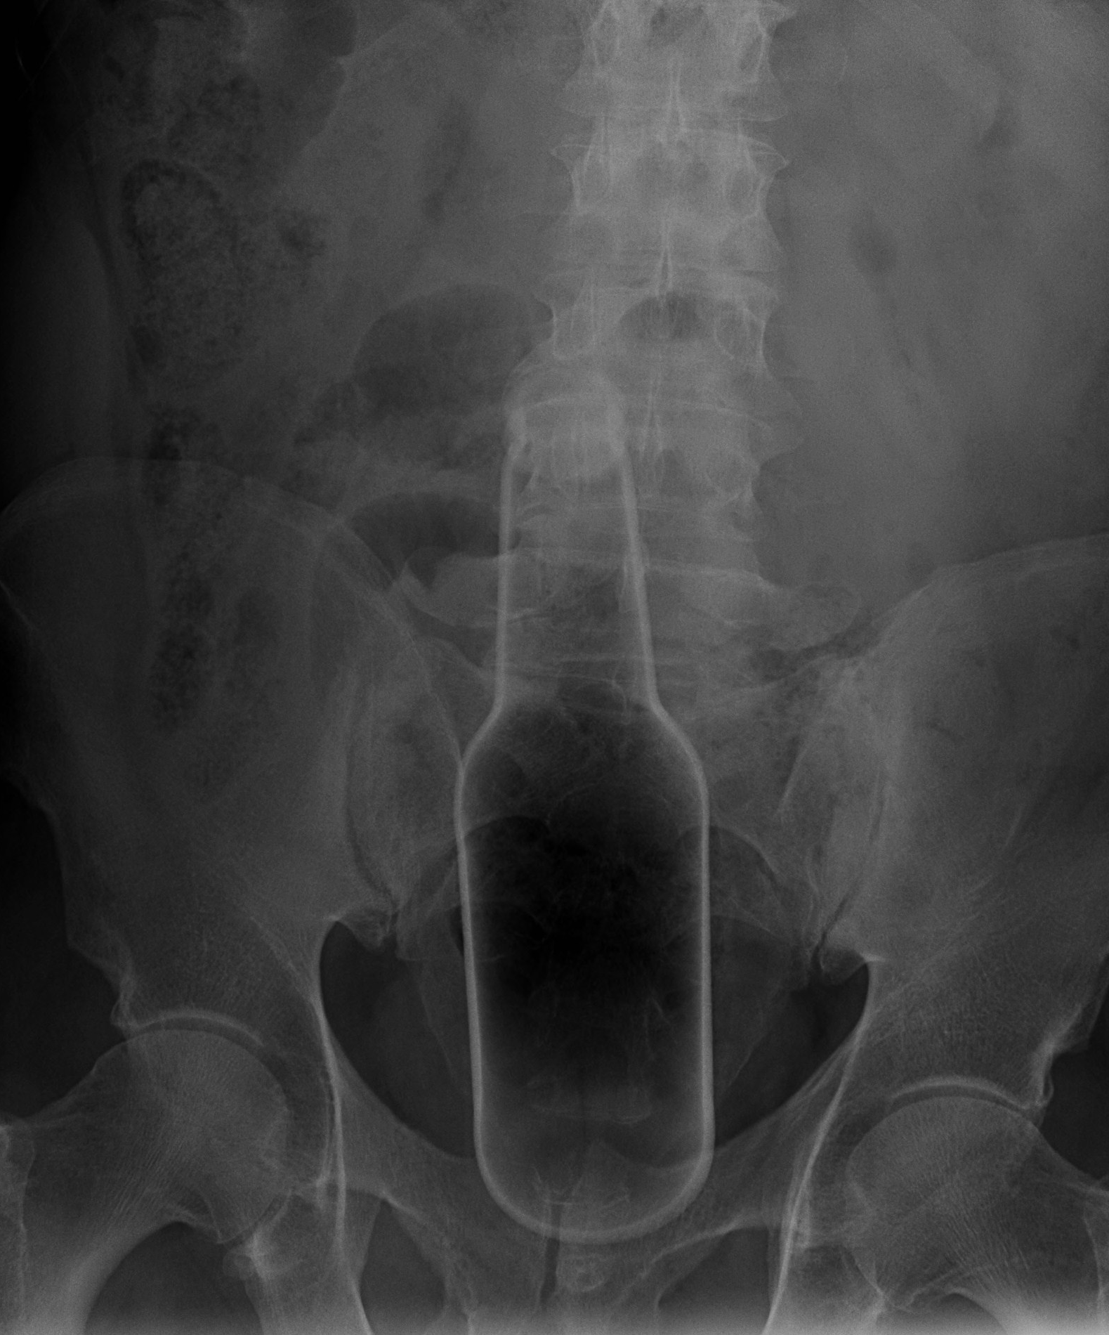

Slide 25
Operační protokol:
Perforace rektosigmatu lahví od piva, místo perforace cca 10cm orálně od Douglasovy řasy, velikost perforace cca 7x7cm. Difuzní sterkorální peritonitida.
Doplnění anamnesy – pacient si zavedl lahev do konečníku sám

Slide 26
Děkuji za pozornost.
Take home message
1. pivní láhev se do konečníku nevejde
2. vinná láhev není vhodnou alternativou

